Slide 1
JEM 301 PETROGRAFİ

Slide 2
SEDİMANTER – TORTUL- ÇÖKEL KAYALAR
Yerkabuğunda farklı koşullar altında oluşmuş magmatik, metamorfik veya sedimanter kayaların genel olarak fiziksel veya kimyasal bozunması sonucunda ayrışması, çözünmesi ve kaynak alanlarından akarsular, rüzgâr, buzullar, yerçekimi ve dalgalar yoluyla taşınarak değişik ortamlarda çökelmesi ve birikmesi sonucu sedimanlar (çökeller) oluşur. Taneleri birbiri ile bağlantılı olmayan, gevşek durumdaki bu malzemenin değişik süreçlerle sıkılaşması, pekişmesi, çimentolanarak birbiri ile bağlantılı hale geçmesi ile Sedimenter Kayalar (Çökel Kayaları/Tortul Kayalar) meydana gelir.
Sedimanter kayaların oluşabilmesi için gereken çökelme süreçleri şunlardır;
- bozunma/ayrışma,
- taşınma,
- depolanma/çökelme/birikme,
- taşlaşma/diyajenez

Slide 3
1. Kırıntılı Sedimanter Kayalar
Kırıntılı sedimanter kayalar önceden var olan kayaların mekanik ya da kimyasal ayrışmasından ileri gelen çakıl, kum ve çamur boyutlu katı parçacıklardan, kırıntılardan oluşmuştur. Kırıntılı sedimanter kayalar başlıca, kayacı oluşturan tanelerin büyüklüğüne bağlı olarak sınıflandırılır. Tane büyüklüğü iri bloktan suda asılı halde veya rüzgârla havada taşınan çok küçük tanelere kadar değişebilir.
Konglomera ve Breşler
Kumtaşları
b.1. Kuvars-kumtaşı
b.2. Feldispat-kumtaşı
b.3. Kaya parçalı kumtaşı
Siltli ve Killi Kayalar
c.1. Toz
c.2. Çamur
c.3. Siltli Kayalar
c.4. Killi Kayalar
2. Karbonatlı Sedimanter Kayalar
Karbonatlı sedimanter kayalar %50 üzerinde karbonat mineralleri içeren kayalardır. Başlıca kalsit minerali içerenlere “kireçtaşı” (limestone), dolomit minerali içerenlere “dolomit” (dolostone, dolomite) adı verilir. Her iki mineralin kayata bulunması halinde, çok bulunan mineral dikkate alınarak kaya dolomitik kireçtaşı veya kalsitik dolomit şeklinde adlandırılır. Bu kayaların içinde bazen kum, silt, kil tane boyunda diğer kırıntı malzeme de bulunabilir. Bol miktarda (en çok %50) kil mineralleri içeren kireçtaşlarına “killi kireçtaşı” veya “marn” denilir.
Karbonat sedimanlarının pekişme ürünü olan ve sedimanter kayalar içinde %10-20 oranında temsil edilen karbonatlı kayalar Prekambriyenden bu yana oluşmaktadır. Sert kısımları karbonattan oluşan çeşitli organizma kalıntıları da içerebilen bu kayalarda yapılana ayrıntılı petrografik incelemelerle, denizel ortamlara, paleoekolojik koşullara, bu organizmaların jeolojik tarihçe içinde gelişmelerine veya ortadan kaybolmalarına ilişkin bilgiler elde etmek mümkün olmaktadır.

Slide 4
Karbonatlı Sedimanter Kayalar
Çok ince taneli kireçtaşları
Oolitik kireçtaşları
Topaklı kireçtaşları
Kırıntılı kireçtaşları
Fosilli kireçtaşları
Karasal oluşumlu kireçtaşları
Resifal kireçtaşları

Slide 5
Silisli Sedimanter Kayalar
Başlıca opal, kalsedon, kuvars gibi silis bileşenlerinden oluşan kayalara silisli sedimanter kayalar veya genel olarak çakmaktaşı (çört) adı verilmektedir. Oluşum şekillerine bağlı olarak değişik görünümlerde olabilen bu kayalar genellikle karbonatlar ile beraber bulunurlar.
Bu bileşenler değişik süreçlerle ilişkili olarak oluşabilirler. Bir kısmı ortama yabancıdır ve diğer kırıntılar gibi çökelme ortamına taşınarak gelmiş olabilirler. Büyük bir kısmı ise çökelme ortamında silisli organizmaların kavkı veya iskeletlerindeki amorf silisin diyajenez esnasında kristalleşmesi ile oluşmuşlardır. Silisli süngerler, radyolaryalar, diyatomeler deniz suyundaki çözülü silisi bünyelerine alarak sert kısımlarını oluşturmaktadır. Öldüklerinde deniz tabanında birikerek karbonat sedimanlarına karışmakta, amorf silisten ibaret olan bu sert kısımlar daha sonra diyajenez esnasında çözünmekte, mikro-kriptokristalin kuvars veya kalsedon şeklinde tekrar kristalleşerek bu kayaları oluşturmaktadır. Diyatome ve radyolaryalar yaklaşık silt tane büyüklüğünde olan organizmalardır. Bu nedenle sakin ortamlarda çamur şeklinde biriken sedimanlarla birlikte bulunurlar.
Biyojenik kökenli silisli kayalar
a.1. Radyolarit
a.2. Diyatomit
a.3. Spikülit
Kimyasal çökelme ile oluşan silisli kayalar
Oluşumları diyajenetik süreçlerle ilişkili olanlar
c.1. Çakmaktaşı
c.2. Porselanit
c.3. Novakulit

Slide 6
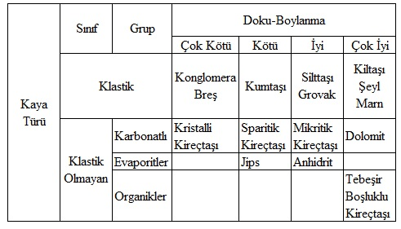
Sedimanter Kayaların Sınıflandırılması
Genel
Tane Yapısı

Slide 11
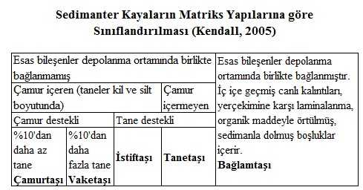

Slide 12
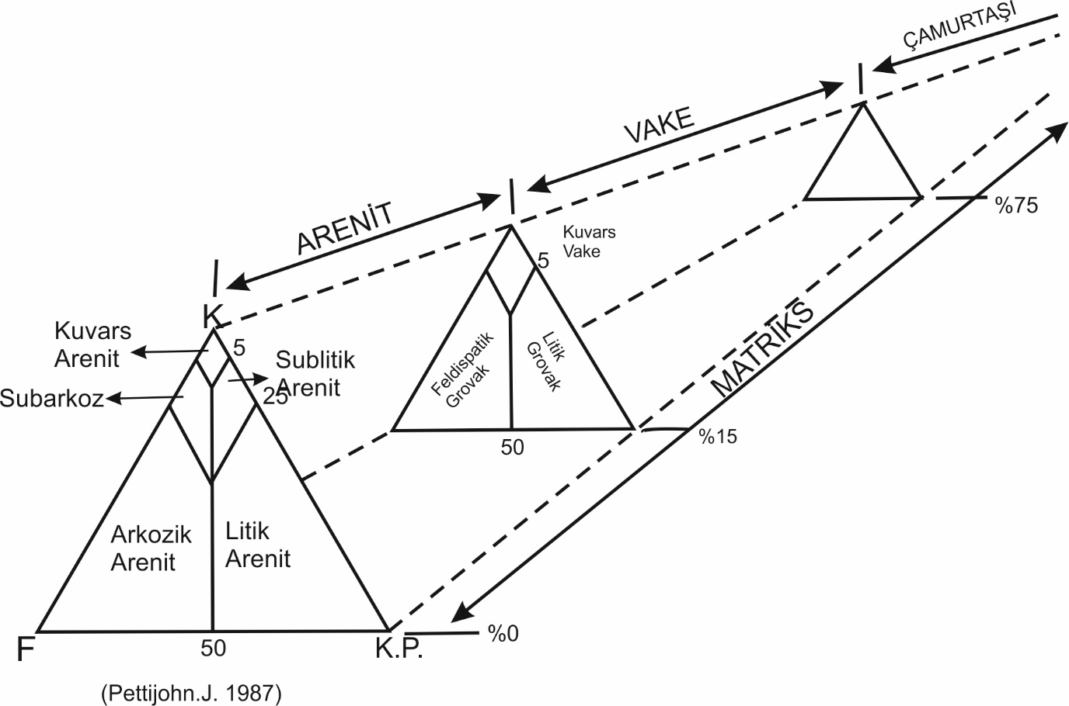

Slide 13
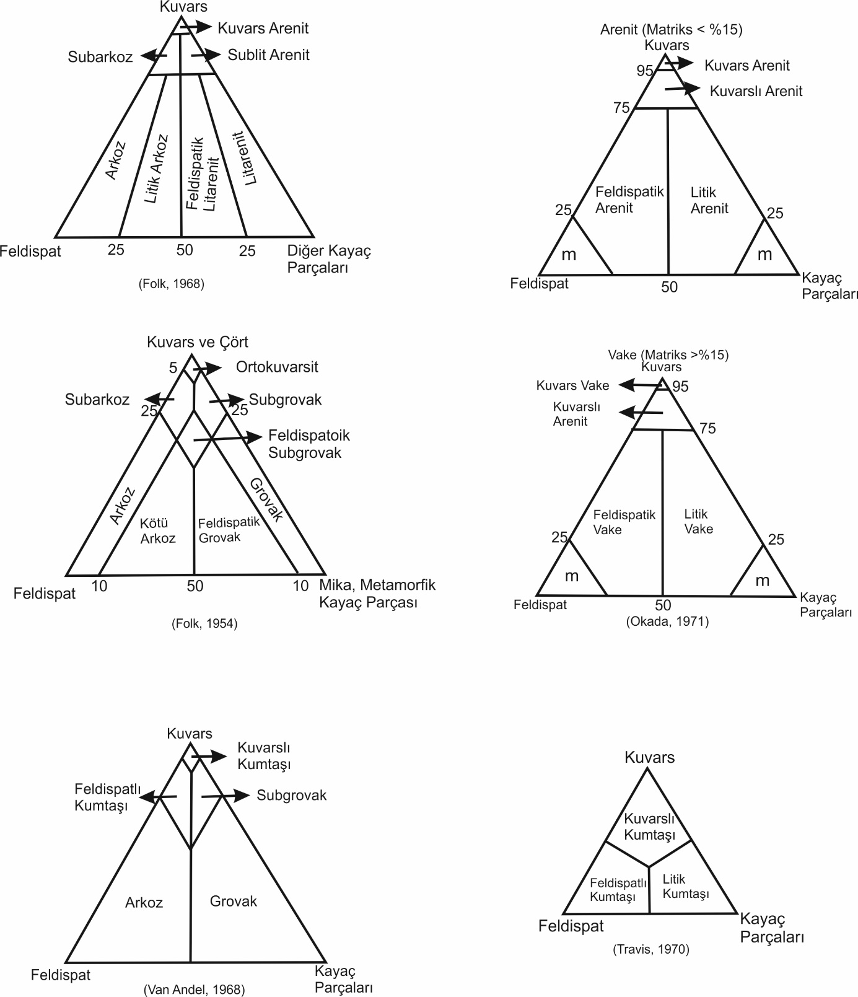

Slide 14
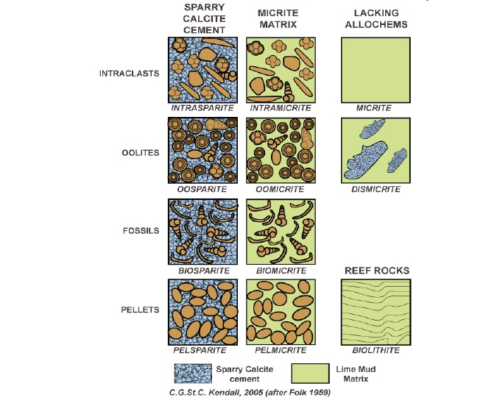

Slide 15
YARALANILAN KAYNAKLAR
Kadıoğlu, Y.K. 2013-2014 Petrografi Dersi notları
Kadıoğlu, Y.K. 2014-2015 Magmatik Petrografi Dersi notları
https://iujfk.files.wordpress.com/2011/06/magmatik-petrografik-jeofizik.pdf
file:///C:/Users/YBM/Downloads/sedimanter_kaya%C3%A7lar.pdf

